Slide 1

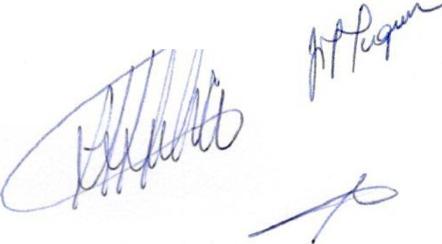
..
MACKENZIE
ESPORTE CLUBE
Página 1de 5
CONTRATO 001/ 2016
O MACKENZ E ESPORTE CLUBE, associação sem fins econômicos e lucrativos, com sede e foro na cidade de Belo Horizonte, Estado de Minas Gerais, estabelecido à Rua Benvinda de Carvalho, final, Bairro Santo Antônio, CEP: 30.330-180, inscrito no CNPJ sob nº 17.499.252/0001-00, neste ato representado por seus representantes legais, ora denominado CONTRATANTE e de outro
lado, PEQUITA NDUSTR A E COMERCIO DE ARTIGOS ESPORTIVOS LTOA com sede a Rua
João Samaha, 1047 - São João Batista - Belo Horizonte/MG, inscrita no CNPJ sob o nº
24.015.851/0001-76, neste representado por Ludo Mário Mesquita, ora denominada CONTRATADA, firmam o presente CONTRATO, mediante as dáusulas e condições:
CLÁUSULA 1ª - OBJETO
Constitui objeto desse contrato o fornecimento dos seguintes itens:
ITEM | MATERIAL OU EQUIPAMENTO | ESPECIFICAÇÃO | UNIDADE | QUANTIDADE | VALOR UNITÁRIO | VALOR TOTAL
3 | CARRINHOS DE BOLAS | Carrinho Retrátil para transporte de Bolas. Utilizado em esportes de quadra. Estrutura dobrável em alumínio. Bolsa em nylon. Rodas em PU com rotação em 360º Dimensões aproximadas (Montado) . 53 X 53 X 87. Caoacidade oara até 30 bolas. | Unidade | 2 | R$ 385,00 | R$ 770,00
4 | BOLSAS DE BOLAS | Capacidade de 10 bolas. Material Lona PVC. Formato cilíndrico. Fecho de zíper. Alça para transporte.Bolsas de microfibra. | Unidade | 9 | R$ 80,00 | R$ 720,00
16 | PRISMA | Suporte prisma de espuma (3₁4 x 1,1 m) sangria 3,43 x 1,1 Area de impressão 3,30 x 0,9 m. | Par | 38 | R$ 834,00 | R# 31.692,00
17 | REDE PROFISSIONAL DE VÔLEI | Malha lOcm; Fio "seda" 2,5 mm; Tamanho 10,00 m X 1 m; Extensores em "seda" e cabo de aço para fixação; Quadro estrutural confeccionado com corda de "seda" 6mm; 2 "lonas" confeccionadas em PVC emborrachado, com costura dupla. "Lona" sup. 7cm e "lona" inf.6cm; 4 ponteiras metálicas | Unidade | • 8 | R$ 290,00 | R$ 2.320,00
VALOR TOTAL: |  |  |  |  | R$ 35.502,00
Para o treinamento de envolvidos no Projeto MACKENZ E FORMANDO ATLETAS OLÍMP COS
II, em conformidade com as especificações descr itas no ANEXO 1, apresentado no EDITAL CONCORRÊNCIA DE Nº 03/ 2016.
Parágrafo Único: Durante a vigência do contrato o n° estabelecido no caput deste artíg..P poderá

Slide 2

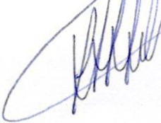

MACKENZIE
ESPORTE CLUBE
Página 2 de S
sofrer alterações de acréscimos ou supressões, até o limite de 25% (vinte e cinco por cento) a critério do CONTRATANTE, independentemente de motivação, nos termos do art. 65, §1º, da Lei 8.666/93.
CLÁUSULA 2ª - ATRELADO AO EDITAL
O presente contrato está vinculado aos termos do EDITAL CONCORRÊNCIA DE Nº 03/ 2016 e anexos e ao projeto MACKENZIE FORMANDO ATLETAS OLÍMPICOS IIconvênio nº 45 entre
a CBC - CONFEDERAÇÃO BRASILEIRA DE CLUBES e MACKENZIE ESPORTE CLUBE.
CLÁUSULA 3ª - VIGÊNCIA
O presente contrato é firmado por prazo determinado, vigendo até o dia 30 (trinta) dias contados a partir do recebimento pelo fornecedor por via e-mail de autorização da compra, instrumento hábil para todos os fins de direito. Em caso de fornecimento de mais de um item,o cronograma de entrega dos itens será especificado separadamente.
CLÁUSULA 4ª - OBRIGAÇÕES DA CONTRATADA
Entregar o material conforme especificações do ANEXO 1 apresentado no EDITAL CONCORRÊNCIA DE Nº 03/ 2016, responsabilizando-se integralmente pela qualidade técnica do material por ela oferecido e cumprindo o prazo de entrega informado.
A vigência da garantia oferecida deverá ser mantida, a partir da data do recebimento definitivo do bem, observando-se, as regras estabelecidas pelo Código de Defesa do Consumidor.
Providenciar a imediata substituição do bem com defeito, quando apontado, dentro do prazo legal após a data de emissão da nota fiscal.
Responsabilizar-se pelo pagamento de todos os tributos que incidam ou venham a incidir, direta ou indiretamente, sobre o objeto deste Contrato e responsabilizar-se pelo ônus resultante de quaisquer ações, demandas,custos e despesas decorrentes de danos,seja por culpa de qualquer de seus empregados e/ou prepostos, obrigando-se, outrossim, por quaisquer responsabilidades decorrentes de ações judiciais que lhe venham a ser atribuídas por força de lei,relacionadas com o cumprimento do presente contrato.
Submeter-se às normas e determinações do CONTRATANTE no que se referem à execução do contrato.
Permitir o livre acesso aos documentos e registros contábeis, referentes ao objeto contratado, aos servidores dos órgãos e entidades públicas concedentes e dos órgãos de controle interno e externo.
É obrigação do CONTRATADO de manter, durante toda a execução do contrato, em compatibilidade com as obrigações por ele assumidas, todas as condições de habilitação e qualificação exigidas no instrumento convocatório e a aplicabilidade do Regulamento de Cpmpras e
ifA"
Contratações da Confederação Brasileira de Clubes - CBC à execução do
/{i;
, J
especialmente, aos casos omissos;
6ntrato e,

Slide 3

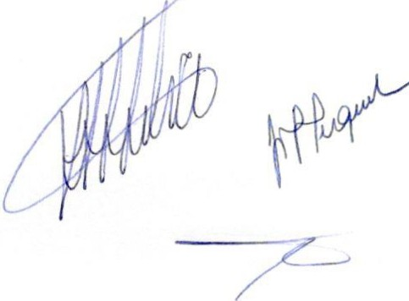
MACKENZIE
ESPORTE CLUBE
Página 3 de S
CLÁUSULA 5ª: DAS OBRIGAÇÕES DO CONTRATANTE
Analisar, avaliar, determinar e registrar as falhas encontradas,assim como o não cumprimento das determinações;
Pagar no vencimento a fatura/nota fiscal apresentada pela CONTRATADA correspondente ao fornecimento dos itens objeto deste contrato e notificar a CONTRATADA, por escrito, fixando-lhe prazo para corrigir defeitos ou irregularidades encontradas na execução do objeto contratado;
CLÁUSULA 6ª - PREÇO
O preço do objeto contratado é de R$ 35.502,00 (TRINTA E CINCO MIL QU NHENTOS E DO S REAIS),incluídas todas as despesas necessárias à sua perfeita execução.
Parágrafo Primeiro: O CONTRATANTE poderá acrescentar ou suprimir até 25% (vinte e cinco por cento) do valor estimado previsto no caput desta cláusula, mantidas as mesmas condições
estipuladas, sem que caiba à CONTRATADA qualquer recusa ou indenização, tudo nos termos do art.65, § 1º da Lei 8.666/93.
Parágrafo Segundo: O valor total a ser pago corresponderá à solicitação efetivamente requerida pelo CONTRATANTE, e emissão da respectiva nota fiscal, que deverá especificar os produtos, quantidades e preços.
Parágrafo Terceiro: É facultada a alteração além do limite estabelecido no parágrafo primeiro mediante acordo entre as partes.
Parágrafo Quarto: Torna-se obrigatório incluir em campo apropriado do documento fiscal de pagamento os seguintes dados do Convênio:
Pa!lamento de itens pertencentes ao Projeto MACKENZIE FORMANDO ATLETAS OLIMP COS li,parceria Mackenzie Esporte Clube e CBC.
Parágrafo Quinto: O pagamento será realizado em parcela única, com vencimento após 10 (dez) dias úteis, a contar da data de entrega do produto, mediante apresentação de Nota Fiscal correspondente.
Parágrafo Sexto: O pagamento será realizado via BOLETO BANCÁRIO emitido pela CONTRATADA.
CLÁUSULA 7ª - ONUS E ENCARGOS
Todos os ônus ou encargos referentes à execução deste Contrato, que se destinem à realização dos serviços ficarão totalmente a cargo da CONTRATADA, não cabendo nenhuma transferência de ônus ao CONTRATANTE.
CLÁUSULA 8ª - F SCALIZAÇÃO

Slide 4

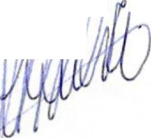
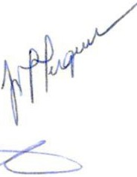
MACKENZIE
ESPORTE CLUBE
Página 4 de 5
Nos termos do art. 67, § 1º, da Lei nº 8.666/93, o CONTRATANTE designará um representante para acompanhar e fiscalizar a execução do Contrato, anotando em registro próprio todas as ocorrências que porventura existirem e determinando o que for necessário à regularização das faltas ou defeitos observados. Quaisquer exigências da fiscalização, inerentes ao objeto do
Contrato, deverão ser prontamente atendidas pela CONTRATADA, sem ônus para o CONTRATANTE.
CLAUSULA 9ª - RESPONSAB UDADE PELO MATER AL ENTREGUE
A CONTRATADA é responsável pela qualidade dos materiais e responsabiliza-se integral e exclusivamente pela promoção de readequações, sempre que forem detectadas impropriedades que possam comprometer a sua utilização dos mesmos.
CLÁUSULA 10ª - RESPONSAB LIDADE CIVIL
A CONTRATADA responderá por quaisquer danos ou prejuízos pessoais ou materiais que seus empregados ou preposto, em razão de omissão dolosa ou culposa, venham a causar ao CONTRATANTE em decorrência da prestação dos serviços, incluindo-se os danos materiais ou pessoais causados a terceiros, a que título for.
CLÁUSULA 11ª - RESC SÃO/PENALIDADES
O presente contrato pode ser rescindido SE:
Não for cumprido essas cláusulas contratuais, especificações e prazos;
Houver cessão ou transferência dos direitos e obrigações, fusão, cisão ou incorporação da CONTRATADA;
Houver falência ou concordata da CONTRATADA;
Houver alteração social ou modificação da finalidade ou estrutura da CONTRATADA, que prejudique a execução do contrato;
caso fortuito ou força maior impeditiva da execução do contrato.
Parágrafo Primeiro: O não cumprimento das condições técnicas, comerciais ou jurídicas estabelecidas nos instrumentos convocatório e contratual caracterizará o descumprimento das obrigações assumidas e poderá acarretar ao participante as seguintes penalidades, previstas no instrumento convocatório:
1- advertência; II- multa;
III- suspensão temporária para participar dos processos seletivos da CBC e do Mackenzie Esporte Clube, por conseqüência, de contratar com a mesma, pelo prazo mínimo de 6
(seis) meses e máximo de 24 (vinte e quatro) meses, nas condições estabelecidas no instrumento convocatório.
Parágrafo Segundo: As penas previstas nos incisos 1,IIe IIIdeste artigo poderão ser aplicadas
dJ /
cumulativamente ou não, sem prejuízo da rescisão do ajuste por ato unilateral da CBC e do
Mackenzie Esporte Clube.
{ ,

Slide 5

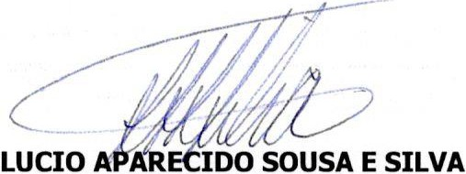


MACKENZIE
ESPORTE CLUBE
Página 5 de 5
Parágrafo Terceiro: A notificação para aplicação das penalidades,relativas à inexecução total ou parcial previstas neste Capítulo, será efetuada através de comunicação formal encaminhada via e­ mail à contratada, onde deverá ser assegurado o direito à defesa prévia, respeitando-se o prazo de 5 (cinco) dias úteis.
Parágrafo Quarto: Caso haja recusa do material ou do serviço por parte do MACKENZIE ESPORTE CLUBE, a contratada deverá, dentro do prazo originalmente contratado, reparar, corrigir ou remover às suas custas, no todo ou em parte, o objeto viciado ou com defeitos ou incorreções na execução, sob pena de restar caracterizada a inexecução total ou parcial do objeto contratado, com a consequente aplicação das sanções previstas no artigo anterior.
Parágrafo Quinto: A pena de multa pela inexecução total ou parcial do ajuste celebrado com a CBC e com o Mackenzie Esporte Clube será calculada em até 50% (cinquenta por cento) sobre o valor total do ajuste atualizado ou sobre o valor correspondente à obrigação não cumprida, excetuando-se aquelas de grande vulto ou com repercussões significativas, hipótese em que a graduação da multa deverá estar prevista no instrumento convocatório e no competente instrumento de contrato,sendo está devidamente justificada .
Parágrafo Sexto: O presente contrato poderá ser rescindido antecipadament e pelo CONTRATANTE,sem incidência de multa ou indenização.
CLÁUSULA 12ª - FORO
Fica eleito o foro de Belo Horizonte / MG para dirimir todas as questões oriundas do presente contrato. Por estarem justos e contratados firmam o presente contrato, na presença de 01 testemunha do CONTRATANTE e outra do CONTRATADO.
Belo Horizonte-28 de Março d 2016.
CARLOS ROBE O v
ROCHA
Pji&5{óENTE
MACKENZIE ESPORTE CLUj
VICE PRESIDENTE
MACKENZIE ESPORTE CLUBE
ii*. rt-
PEQUITA INDUSTRIA E COMERCIO DE ARTIGOS ESPORTIVOS LTDA
TESTEMUNHAS
l lrovw u Ú
NOME:
("'NOME:
CPF=551St6 5.5&.-C? "/
CPF: Ol Z. 04i., Ui 5G - oo

